Slide 1





PHÒNG GIÁO DỤC ĐÀO TẠO ĐẠI LỘC
TRƯỜNG MẦM NON ĐẠI QUANG
Giáo án
Lĩnh vực: Phát triển nhận thức
Hoạt động: LQVT
Chủ đề: Bản Thân
Đề tài: PHÂN BIỆT PHẢI – TRÁI - TRƯỚC – SAU.
CỦA BẢN THÂN
Người thực hiện: Vũ Thị Mỹ Lan

Slide 2
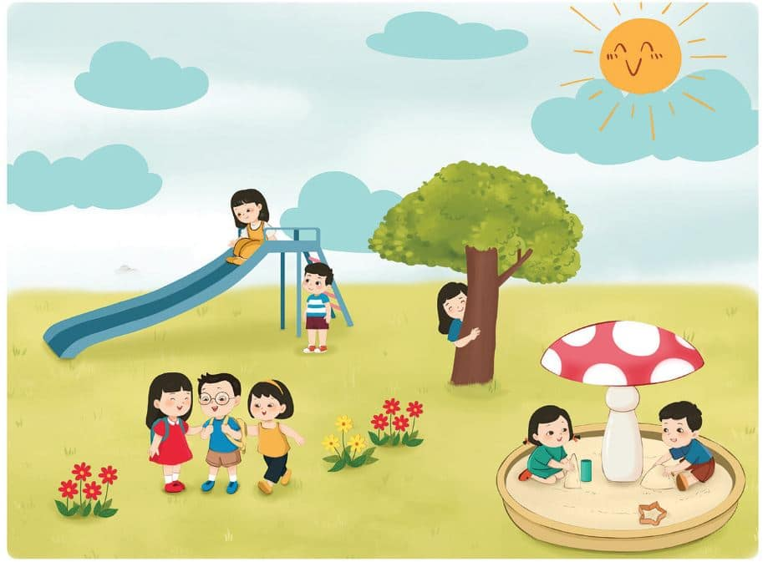
XÁC ĐỊNH VỊ TRÍ PHẢI – TRÁI – TRƯỚC – SAU.

Slide 3


Slide 4
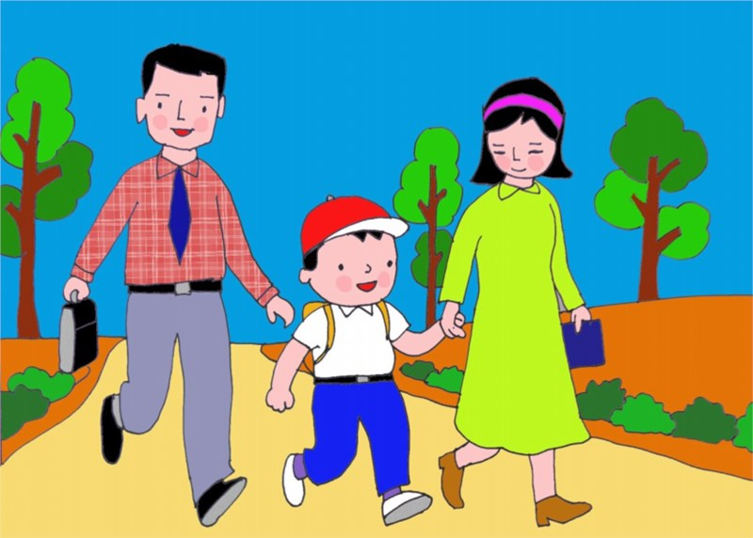

Slide 5


Slide 6
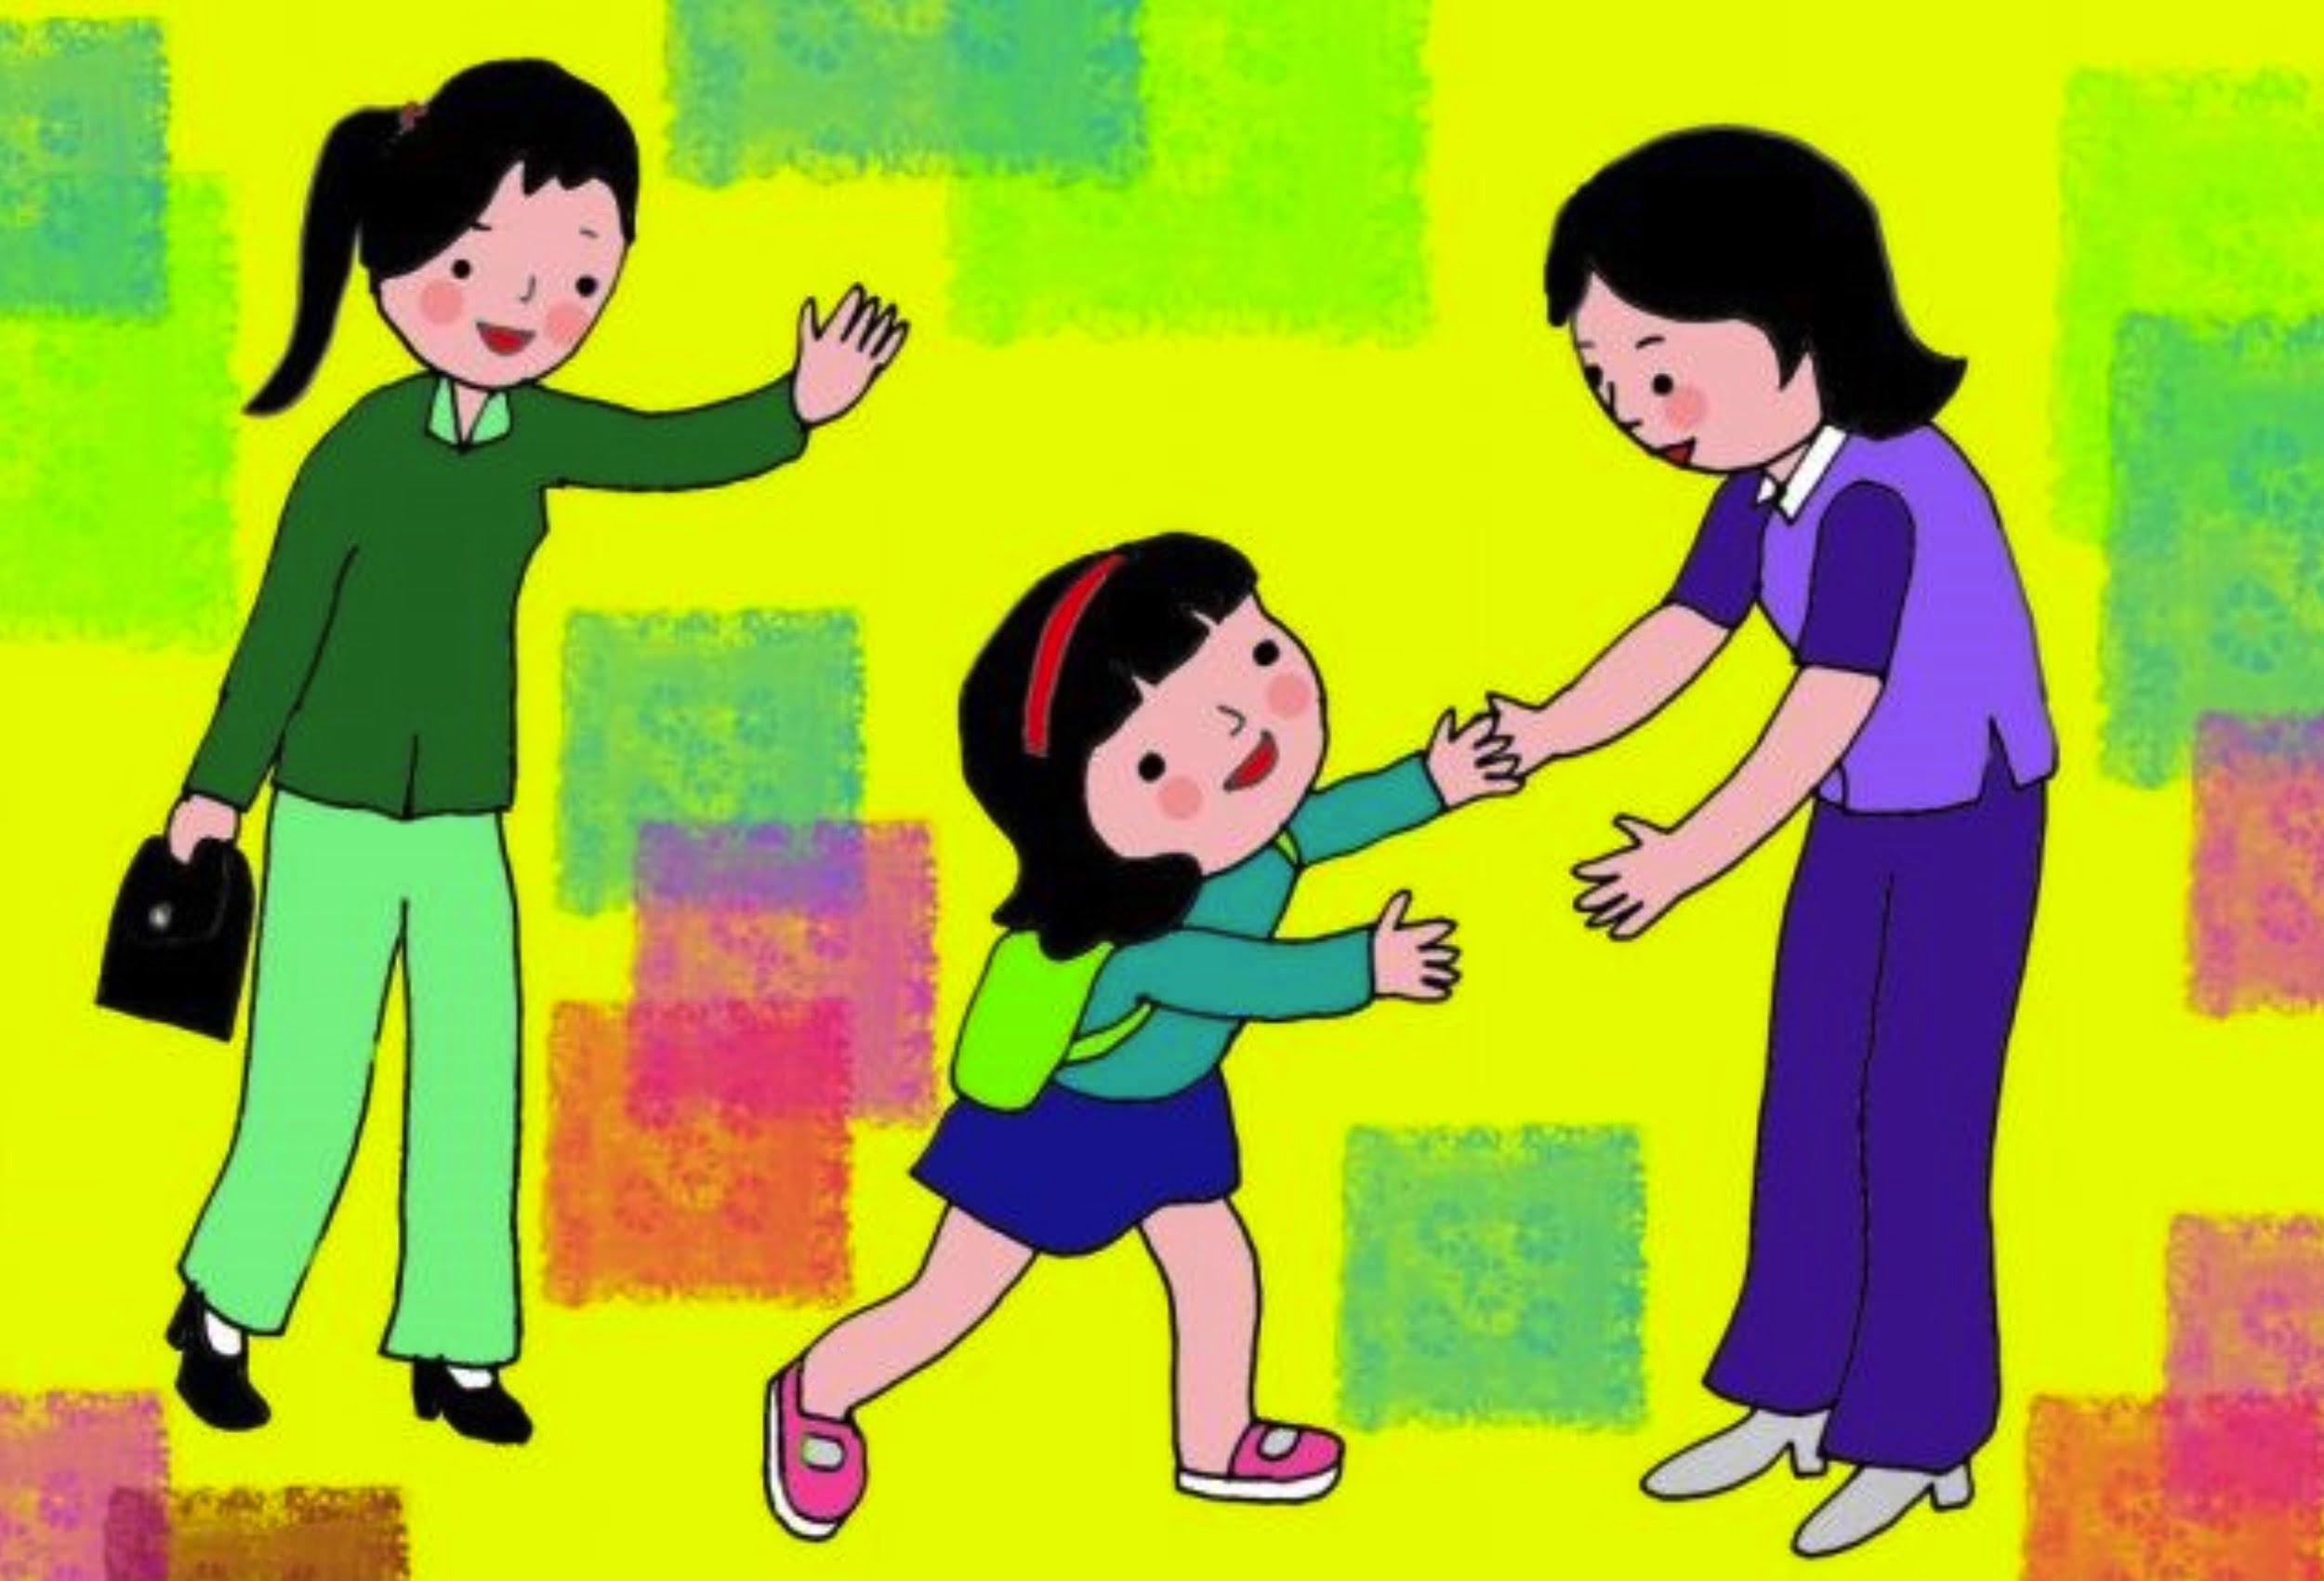

Slide 7
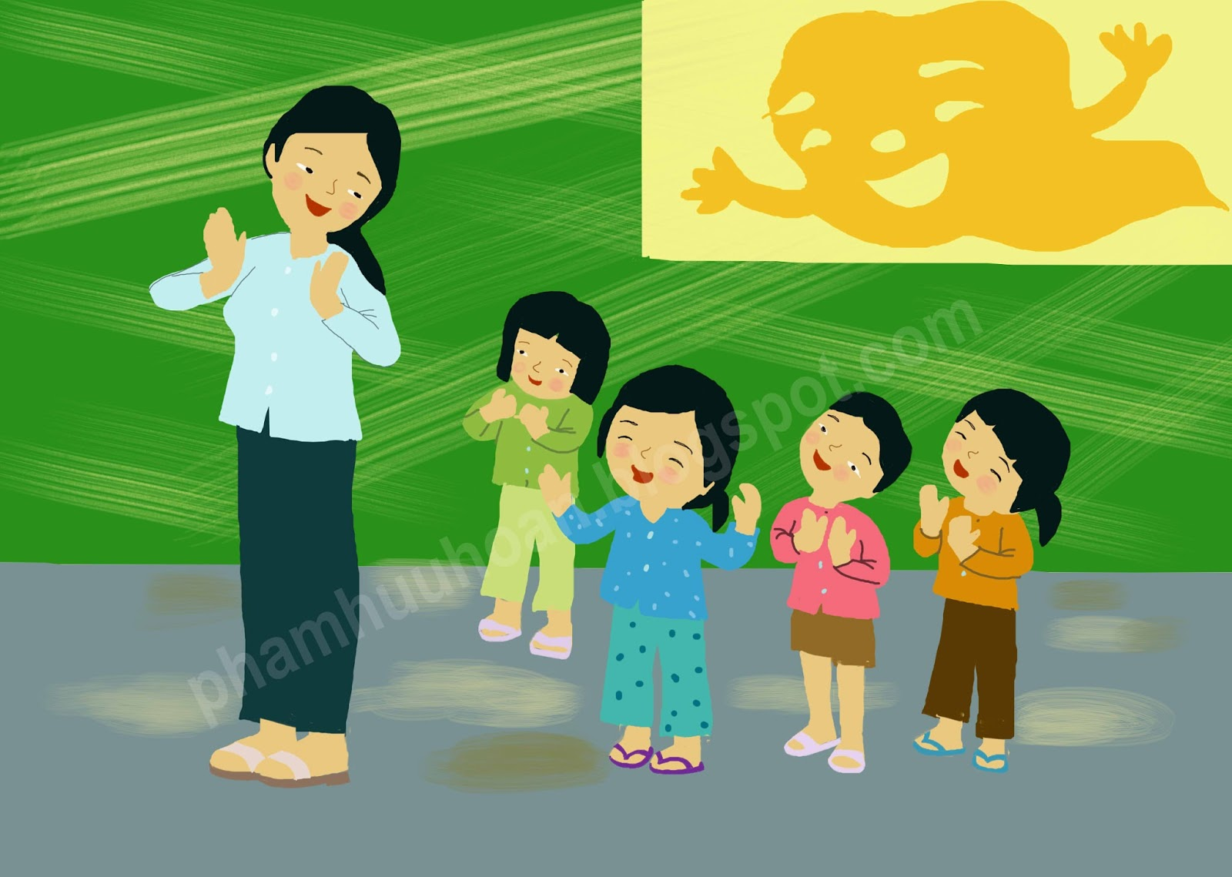

Slide 8


Slide 10

Trò chơi 1: Ai nhanh hơn

Slide 11

Trò chơi 2: Cùng nhau thi tài

Slide 12


Kính
chúc
quý
cô
sức
khỏe.

